Slide 1
Bài 18
Tự giác tham gia các hoạt động ở trường

Slide 2

Khởi động

Slide 3
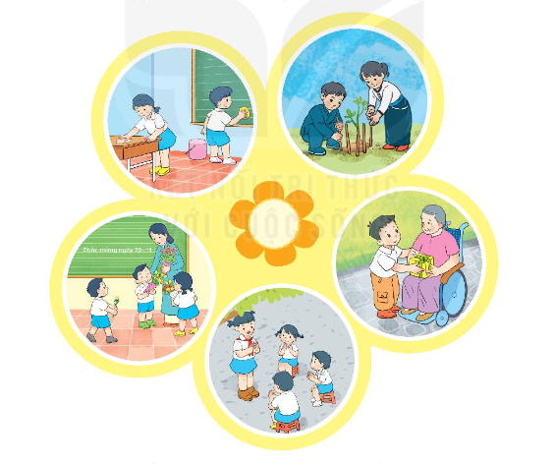
Khám phá
Em cần tự giác tham gia các hoạt động nào ở trường?

Slide 4

Nếu mỗi em học sinh đều tự giác tham gia:quét dọn trường lớp,chăm sóc công trình măng non như cây,hoa,vườn trường,hoạt động từ thiện ,sinh hoạt sao nhi đồng.Thì các em sẽ hiểu sâu sắc hơn về trách nhiệm với cộng đồng.!

Slide 5
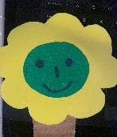
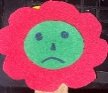
Luyện tập
Hãy bày tỏ sự đánh giá của em:
chọn nếu em đồng tình, với các bạn tự giác tham gia hoạt động ở trường.
chọn nếu em không đồng tình với các bạn không tham gia hoạt động ở trường. Vì sao?

Slide 6
Luyện tập
Bạn nào tự giác, bạn nào chưa tự giác tham gia các hoạt động ở trường? Vì sao ?

Slide 7
Nếu mỗi em học sinh đều tự giác tham gia:quét dọn trường lớp,chăm sóc công trình măng non như cây,hoa,vườn trường,hoạt động từ thiện ,sinh hoạt sao nhi đồng.Thì các em sẽ hiểu sâu sắc hơn về trách nhiệm với cộng đồng.!

Slide 8
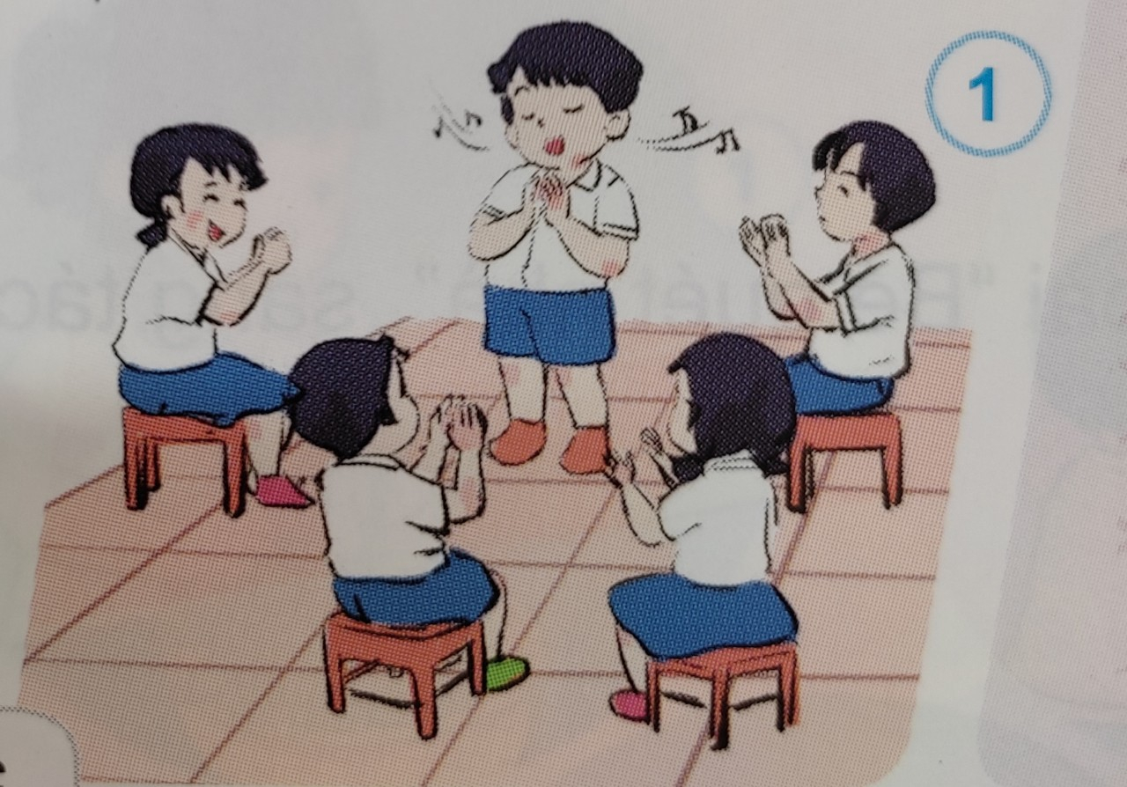


Slide 9
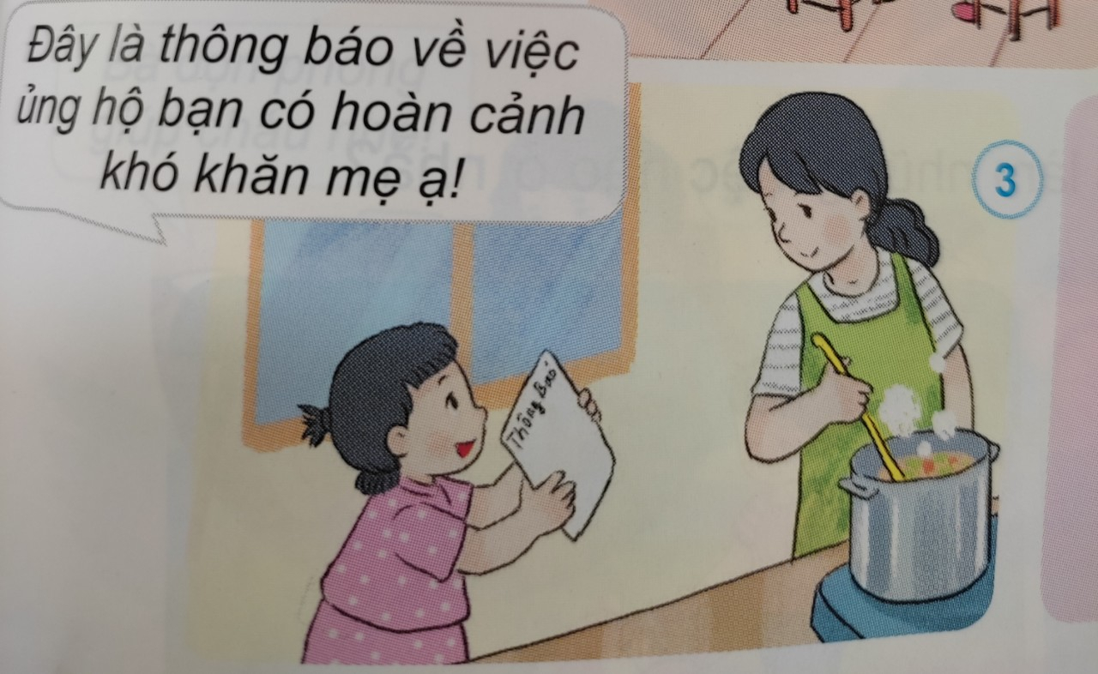

Slide 10
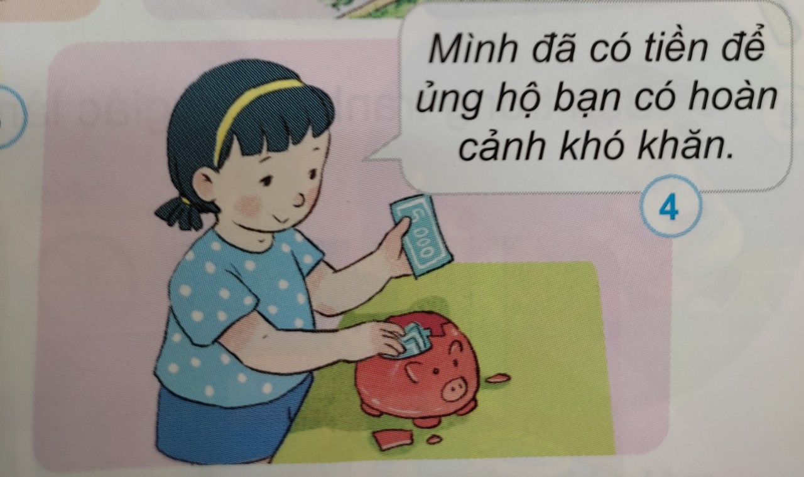

Slide 11
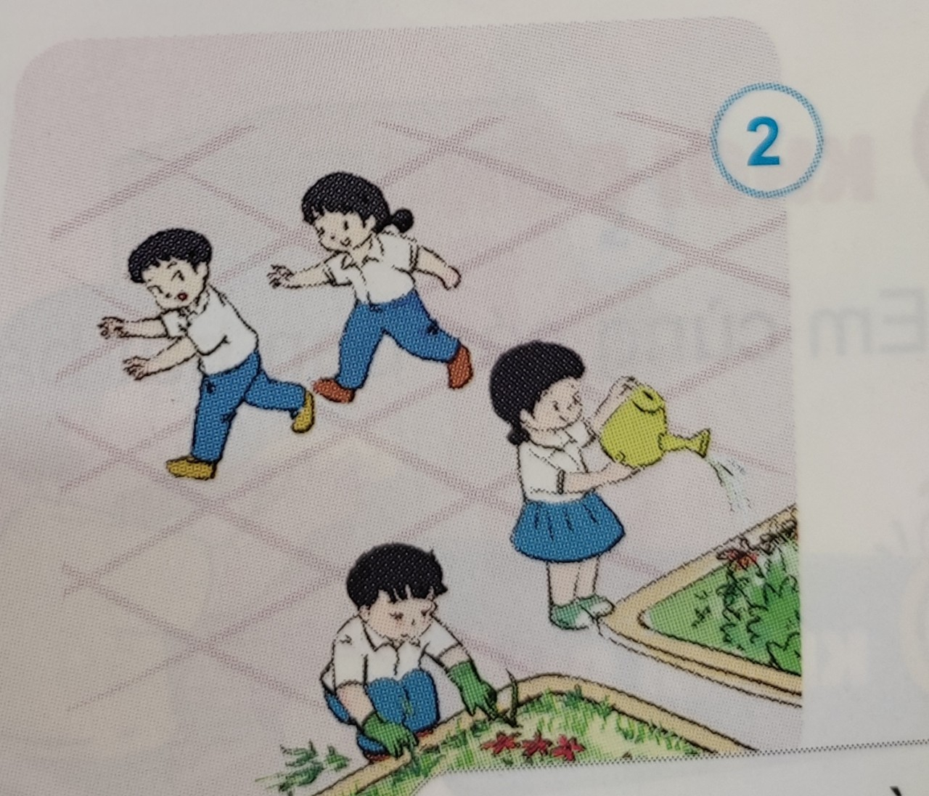

Slide 12
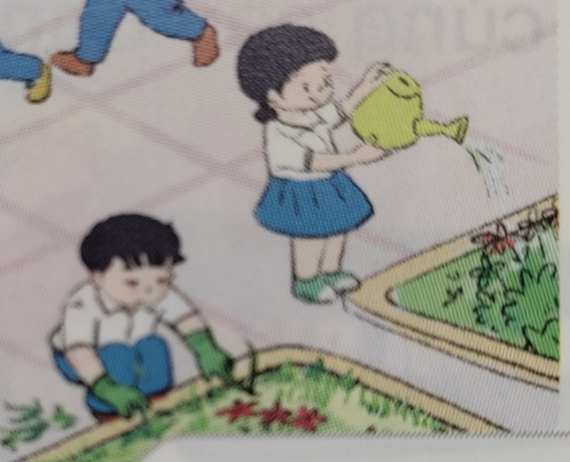
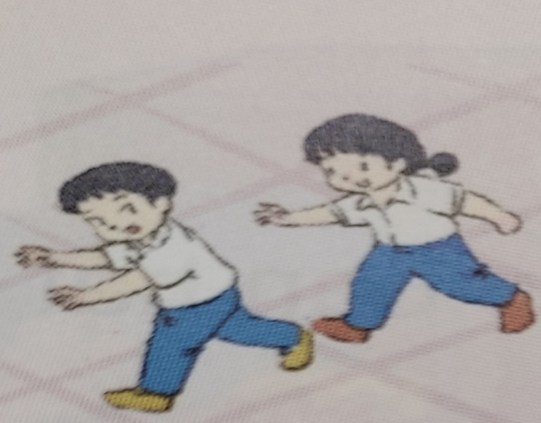
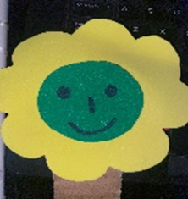
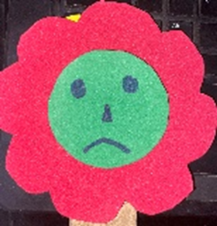


Slide 13

  Kết luận:Học sinh cần tự giác tham gia đầy đủ các công việc ở trường theo sự phân công của thầy ,cô giáo để đạt kết quả học tập tốt và điều chỉnh được hành vi,thói quen của bản thân

Slide 14
Hãy chia sẻ với các bạn những việc làm em đã tham gia ở trường nhé!

Slide 15
Hãy chia sẻ với các bạn những việc làm em đã tham gia ở trường nhé!

Slide 16
Lồng ghép GD quyền con người
Học sinh cần trau dồi cách thực hiện công việc ở trường,lớp với bạn để nhắc nhau cùng rèn luyện và chia sẻ cách thực hiện linh hoạt nhằm đảm bảo đủ buổi sinh hoạt dưới cờ,sinh hoạt lớp,tham gia các hoạt động đóng góp ủng hộ bạn nghèo,người khuyết tật,vệ sinh trường lớp….

Slide 17

Vận dụng
Em rèn luyện thói quen tự giác tham gia các hoạt động ở trường.
Tham gia hoạt động ở trường
Tích cực, tự giác, hòa đồng bạn ơi!

Slide 18

Chóc thÇy c«, c¸c con cïng
gia đình m·i m·i
h¹nh phóc !

